Slide 1
KHỞI ĐỘNG

Slide 3
Luật chơi:
HS viết các phân số có mẫu số là 10; 100; 1000;...
GV gọi 1 HS đọc 1 phân số theo yêu cầu. Bạn này trả lời xong sẽ chỉ một bạn khác trả lời.
Cứ tiếp tục nhưng vậy cho tới khi nào giáo viên ra hiệu lệnh dừng lại. Bạn nào được chỉ định phải trả lời thật nhanh. Bạn nào trả lời sai thì chịu phạt.

Slide 4
Em có nhận xét gì về mẫu số của các phân số vừa tìm?
Các phân số đều có mẫu số là 10; 100; 1000;....

Slide 6
Nhận biết được các phân số thập phân và cách đọc, viết các phân số thập phân.
Nhận biết được có một số phân số có thể viết thành phân số thập phân và biết cách chuyển các phân số đó thành phần số thập phân.

Slide 9
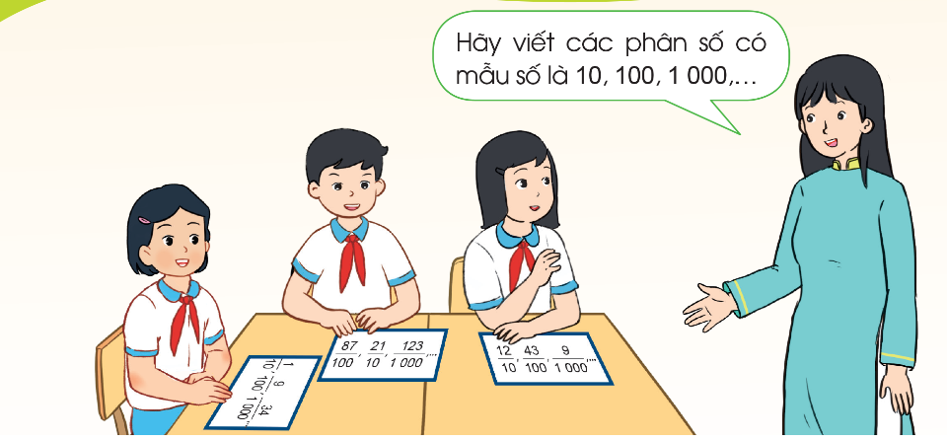
Các phân số $\frac{7}{10};\frac{8}{100};\frac{31}{1000}$…có mẫu số là 10, 100, 1000 …gọi là các phân số thập phân.

Slide 10
Phân số thập phân
là như thế nào ?

Slide 13
1
Đọc mỗi phân số thập phân sau:

Slide 14
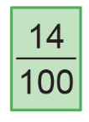
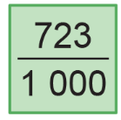
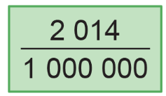
Ba phần mười
Mười bốn phần trăm
Bảy trăm hai mươi ba phần nghìn
Hai nghìn không trăm mười bốn phần triệu

Slide 15
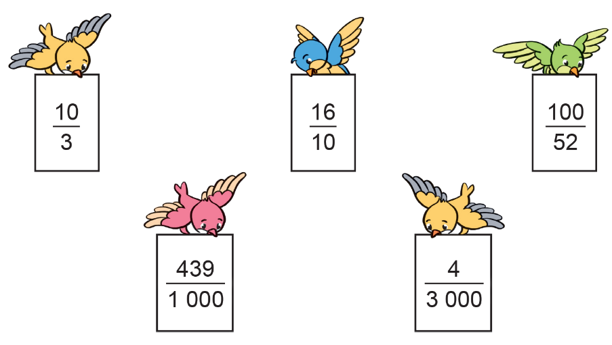
2
Phân số nào sau đây là phân số thập phân?

Slide 16
3
Chuyển các phân số sau thành phân số thập phân (theo mẫu)

Slide 17
$$\frac{32}{80}=\frac{32 :8}{80 :8}=\frac{4}{10}$$
$$\frac{2}{5}=\frac{2 x 2}{5 x 2}=\frac{4}{10}$$
$$\frac{72}{400}=\frac{72 :4}{400 :4}=\frac{18}{100}$$
$$\frac{7}{4}=\frac{7 x 25}{4 x 25}=\frac{175}{100}$$
$$\frac{425}{5 000}=\frac{425 :5}{5 000 :5}=\frac{85}{1 000}$$
$$\frac{18}{25}=\frac{18 x 4}{25 x 4}=\frac{72}{100}$$

Slide 19
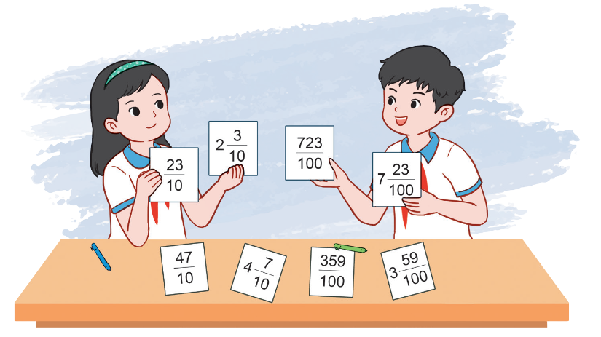
Tìm cặp thẻ ghi phân số thập phân và hỗn số thích hợp (theo mẫu)

Slide 20
Để tìm được cặp phân số thập phân và hỗn số thích hợp em đã làm như thế nào?
- Để tìm được cặp phân số thập phân và hỗn số thích hợp em làm như sau:
+ Chuyển các hỗn số thành phân số.
+ Tìm các phân số thập phân ứng với các hỗn số đó.

